Slide 1


GD1-GD2 Replanlægning onsdag d. 20. august 2014

Slide 2
  GD1-GD2 Replanlægning
  Agenda
Introduktion
Roller og ansvar
Status og proces for replanlægning
GD 1 og GD2 – afhængigheder
1. udkast til fælles plan
Test og kvalitetssikring
Opsamling og konklusion

Slide 3


Slide 4
  GD1: Systemlandskabet omkring det samlede ESR
Landinspektør
Matr. sag
ESR
Registrering af fast ejendom .
ESR integrationer
Tingbog
Ejerskab
Ejerlejlighed
BPFG
Registrering af ejerskaber og ejendomsadministratorer
P-data
V-data
E-boks
Ejerskab
GST Matrikel
Andre ejend.
Ejendomsskat
Bidrag
Vurdering
Forbrugs-
afregning
Ejendoms-
værdiskat
Sociale
pensioner
Matrikel
Beregning og
opkrævning
af ejendomsskat og bidrag
Jordstykker
Bolig-
støtte
29 andre
systemer
BBR
Vurdering af fast ejendom
Bygning og bolig
Adresser

Slide 5
  GD2: Systemlandskabet for adresser
Anvendere
Anvendere af CPR Vej
”Valid N3”
Anvendere af CPR-data
CPR Vej
CPR
Vejnavne, vejdistrikter
Personer, bopælsadresse
Folkeregistrering jf. CPR-lovgivning
”Valid N3”
CVR
Anvendere af CVR-data
Virksomheder beligg.adresse
Virksomheds-registrering
(j-enh./p-enh.)
jf. CVR-loven
Intet fælles adressegrundlag
”Valid N3”
BBR
Bygning, bolig, adresser
Registrering af bygnings- og boligforhold jf. BBR-loven
Anvendere af BBR-data
”Valid N4”
Anvendere af BBR-adresser
”Valid N4”

Slide 6
  GD1.GD2 Samvirkende grunddataregistre
Kommunale
opkrævningssystemer
SKAT
Ejendomsvurdering
Øvrige ejdomsdata-
anvendere
Anvendere af
adressedata, DAGI, stednavne
GRUNDDATAANVENDERE
Ejendomsskat
Ejendomsbidrag
Opkræv.
ejendom-me
SVUR
vurderin.
grundlag
VUR
Ejendoms
vurdering
Offentlige og
private systemer
Off. sektor
/digital forvaltning
Privat sektor, løsninger og produkter
Beredskab, politi, ambulance
Fællesoffentlig data- og beskedfordeling
GD1-GD2 GRUNDDATASYSTEMER
Grunddatasystemer og -registre
Matrikel
BBR
Ejerfortegn.
DAR
DAGI
CPR
CVR
DS
FOT
Bestemt fast
ejendom
Bygning og bolig
Ejerskab
Adresser
Adm. inddeling
Personer
Virksomhed
Stednavn
Kort, topografi
Gensidige afhængigheder

Slide 7


Slide 8
  Principper for udvikling og idriftsættelse
GD1’s paralleldriftsperiode: 1 år efter idriftsættelse af nye grunddataregistre
GD1-GD2: Successiv idriftsættelse af grunddataregistrene
  GD1: Matriklens udvidelse => Ejerfortegnelsen => BBR v2.0
  GD2: DAGI => BBR v1.7 => DAR v0.9 => Matriklens udvidelse => DAR v1.0
GD1-planen skal indeholde en tidsmæssig buffer på 3 mdr.
GD1-GD2: Fælles kvalitetssikring af projekternes specificering af krav til tværgående afhængigheder (services og hændelser).
GD1-GD2: Tværgående test af de forskellige idriftsættelses-mønstre og interimsløsninger

Slide 9
  GD1-GD2 Replanlægning
  Hovedtidsplan
30. oktober:
Styregruppegodkendte implementeringsplaner foreligger
~ Ultimo 2014:
Økonomi og business case opdateret iht. de nye implementeringsplaner
~ Årsskiftet 2014-2015:
Revideret plan dokumenteret til brug for eksterne interessenter

Slide 10
  GD1-GD2 Replanlægning
  Agenda
Introduktion
Roller og ansvar
Status og proces for replanlægning
GD 1 og GD2 – afhængigheder
1. udkast til fælles plan
Test og kvalitetssikring
Opsamling og konklusion

Slide 11
  GD1 Ejendomsdataprogrammet
  Sammenhæng med grunddataprogrammet, delprogrammets projekter og BC
Grunddataprogrammet
Grunddatabestyrelsen
Grunddataprogrammets
delprogrammer
GD1
Ejendomsdata-
programmet
GD2
Adresse-programmet
GD …
…
GD …
…
GD …
…
GD …
…
GD 7
Datafordeler
GD1 Styregruppe
GD1’s projekter
GD1a
Matriklens udvidelse
GD1b
Udvidelse af BBR
GD1c
Ny Ejerfortegnelse og tilpasning af Tingbogen
GD1 Støtteprojekter
Lovgivning
Test og QA
Kommunale ejendomsøkonomi- systemer
GST
MBBL
TLR/GST
GD1-sekr.
KL/Kombit
Projekter der skal risikovurderes i It-projektrådet
Business case for ”Ejendomdataprogrammet”

Slide 12
  GD Adresseprogrammet
  Omgivelser og delprogrammets projekter
Grunddataprogrammet
Grunddatabestyrelsen
Grunddata
delprogrammer
GD1
Ejendomsdata-programmet
GD2
Adresse-
programmet
GD …
…
GD …
…
GD …
…
GD …
…
GD …
…
GD2 Styregruppe
GD2, Adresse-
programmet,
projekter
a.
Administ.
Inddel.
b.
Stednavne
c.
Adresseregister
d.
Adresse-tjenester
e.
Suppler.
adresser
j.
Adresse- regler
f.
CPR adr.
grundlag
g.
CVR adr. grundlag
h
SKAT adr. grundlag
Støtte-projekter
-Lovgivning
-Test & QA
BBR Styregruppe
GST
MBBL
CPR, ERST, SKAT
GD2-sekr.
Business case for ”Genbrug af adressedata”
Projekt GD2.c Adresseregister, der skal risikovurderes
i It-projektrådet
Øvrige projekter
vedr. elementer i BC’en ”Genbrug af adressedata”

Slide 13
  GD1-GD2 Replanlægning
  Tværgående arbejdspakker
Programledelse/-styring for GD1 hhv. GD2
Kommunikation
Gevinstrealisering
Lovgivning
Fælles GD1/GD2/GD7 arkitekturrammer
Test og kvalitetssikring af GD1 hhv. GD2
Specifikation af sammenstillede service GD1/GD2

Slide 14
  GD1-GD2 Replanlægning
  Fælles GD1/GD2/GD7 arkitekturrammer
Beskrivelse af GD1/GD2’s idriftsættelsesmønstre
Sikkerhedsmodel
Sikkerhedsroller ift. at tilgå registrene og DF
Testmiljøer på DF
Hændelseshåndtering på DF
Data på DF
Fælles model og principper for ændringsstyring

Slide 15
  GD1-GD2 Replanlægning
  Agenda
Introduktion
Roller og ansvar
Status og proces for replanlægning
GD 1 og GD2 – afhængigheder
1. udkast til fælles plan
Test og kvalitetssikring
Opsamling og konklusion

Slide 16
  GD1-GD2 Replanlægning
  Historik – Vi kigger fremad!
Hændelser
Ændret scope
Ændrede
tidsplaner
Tilbage-
konverteringer
Metadata
Sikkerhed
Misforståelser
Kvalitetssikring
Ændret
udbudsstrategi
Roller & Ansvar
I replanlægningen kigger vi fremad
med udgangspunkt i nuværende status.

Slide 17
  GD1-GD2 Replanlægning
  Processen i hovedtræk
Fase 1 – GD projekter
Fase 2 – Anvendere m.fl.
Fase 3 QA
Uge 34
Uge 35+36
Uge 37-40
Planudkast 1
Individuelle
planer
Afstemning
af milepæle
GD-registre
Planudkast 2
Afstemt ift.
GD registre
Afstemning
af milepæle
Anvendere mv.
Planudkast 3
Afstemt ift.
anvendere
Afstemning
Test, risici,
Implementering
Fase 4 – Godkendelse
Uge 44
Uge 41-43
Implemente-
ringsplan for
GD1 og GD2
Styregruppe
godkendelse
Planudkast 5
Klargjort til
styregrupper
Skriftlig QA.
og
godkendelse
Planudkast 4
Klargjort til
Intern QA

Slide 18
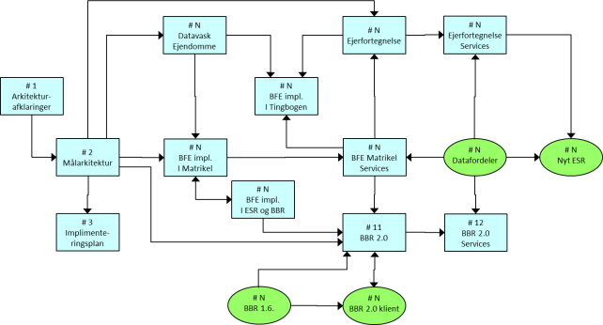
  GD1-GD2 Replanlægning
  Godt udgangspunkt
Vi har et godt udgangspunkt i de hidtidige implementeringsplaner med 55 arbejdspakker og produkter I GD1 og 110 i GD2 fordelt på et antal projekter i begge delprogrammer.
Vi har identificeret afhængigheder
mellem arbejdspakker, og disse er
grundlæggende stadig de samme.
Men der er række forudsætninger, som er anderledes i dag end de var da implementeringsplanerne blev lavet i 2. kvartal 2013.
Derfor er der behov for en replanlægning – baseret på det gode materiale vi i forvejen har i GD1 og GD2.

Slide 19
  GD1-GD2 Replanlægning
  Slutprodukter
Samlet plan
Ledelses
overblik
GD1
GD2
GD1
Implemen-
teringsplan
GD1
MS Project
Plan
GD2
Implemen-
teringsplan
GD2
MS Project
Plan
Arbejdspakker
Matriklens
udvidelse
Arbejdspakker
Ejer-
fortegnelsen
Arbejdspakker
BBR
...
Arbejdspakker
X
Arbejdspakker
DAGI
Arbejdspakker
DAR
Arbejdspakker
Stednavne
...
Arbejdspakker
X
Vi simplificerer dokumentationen og opfølgning:
Arbejdspakker og produkter samles i én beskrivelse
Opdeles i ét dokument pr. projekt
Plantider og afhængigheder i MS Project.

Slide 20
  GD1-GD2 Replanlægning
  Agenda
Introduktion
Roller og ansvar
Status og proces for replanlægning
GD 1 og GD2 – afhængigheder
1. udkast til fælles plan
Test og kvalitetssikring
Opsamling og konklusion

Slide 21
  GD1-GD2 Afhængigheder
  Nuværende arkitekturmæssige sammenhænge
ESR Inte-
grationer
OIS
Anvendere/
distributører
Anvendere
af Kort-
forsyning
ESR:
52-30 indgående
35-40 udgående
Ca. 240 via de åbne snitflader
Ca. 250 via Zs-roer services
OIS:
Mange anvendere
Finanssektoren mv.
OIS
Kort-
forsyningen
CPR
(P-Data)
ESR
CVR
(V-Data)
eTL
BBR
Matriklen
Geografiske
kort mv.

Slide 22
  GD1-GD2 Afhængigheder
  Samarbejdende grunddataregistre og Datafordeler
Afhængigheder/implementeringsovervejelser
Ift. de 5 grunddataregistre:
De er alle indbyrdes afhængige.
Hvilke afhængigheder kan undværes
i en kortere eller længere periode?
Hvad betyder dette i forhold til
nødvendige interimløsninger?
Matriklen
Ejer-
fortegnelse
BBR
DAR
DAGI

Slide 23
  GD1-GD2 Afhængigheder
  Samarbejdende grunddataregistre og Datafordeler
Afhængigheder BBR-DAR?
BBR 1.7
Bygning mv.
Adresser
DAR 0.9
Kopiregister
Ift. Adreser
Matriklen
Ejer-
fortegnelse
BBR 2.0
Bygning mv.
DAR 1.0
Adresser
BBR
DAR
DAGI

Slide 24
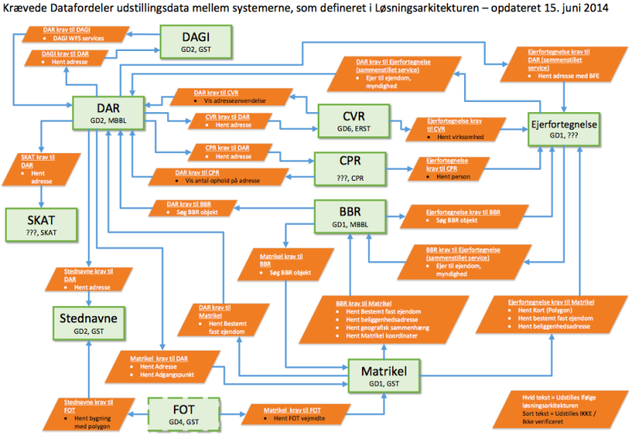
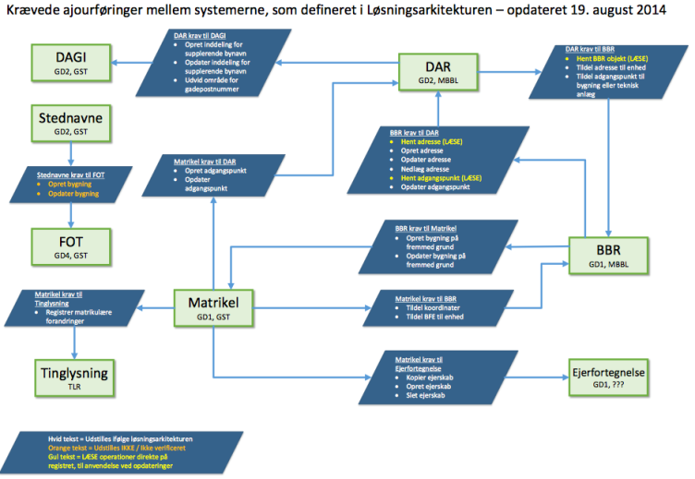
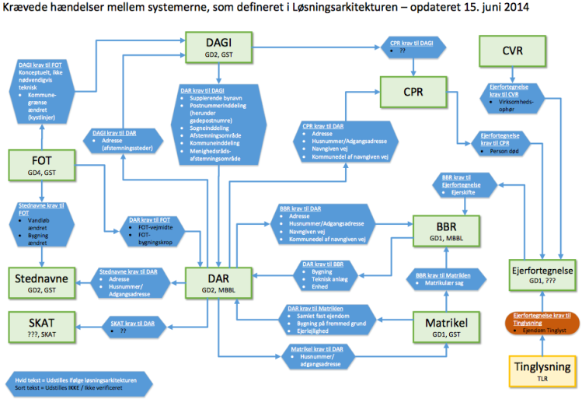
  GD1-GD2 Afhængigheder
  Identificeret og kvalitetssikret ift. GD-registre
Udstillingsservices
Ajourføringsservices
Forretningshændelser

Slide 25

  GD1-GD2 Paralleldrift
  Væsentlige elementer ift. paralleldrift - ESR
Tilbagekonvertering af grunddata til ESR bl.a. fordi ejendomsskat
i paralleldriftsfasen udskrives på baggrund af ESR DATA.
Sker dette fra Datafordeler, Grunddataregistre eller manuelt?
Er der styr på ansvar og roller – hvem har hvilke opgaver?
Ejendomsskat
Vurdering &
Opkrævning
Fællesoffentlig data- og beskedfordeling
Fra Datafordeler?
Grunddatasystemer og -registre
ESR
Matrikel
BBR
Ejerfortegnelse
DAR
CPR/CVR
Fra Registre?
Nuværende ESR baseret på
grunddata
Bestemt Fast
Ejendom
Bygning
og bolig
Ejerskab
Adresser
Personer/
virksomheder
Manuelt?

Slide 26
  GD1-GD2 Paralleldrift
  Væsentlige elementer ift. paralleldrift - OIS
OIS må forventes længere periode i ”paralleldrift” end ESR
bl.a. på grund af den store anvendelse i finanssektoren m.fl.
Hvordan etableres OIS-data, når ESR nedlægges?
Hentes data fra Datafordeleren?
Tidligere en GD7 opgave men er det stadig det?
Er der styr på ansvar og roller – hvem har hvilke opgaver?
OIS
Anvendere/
distributører
OIS
CPR
(P-Data)
ESR
CVR
(V-Data)
eTL
BBR
Matriklen

Slide 27
  GD1-GD2 Replanlægning
  Agenda
Introduktion
Roller og ansvar
Status og proces for replanlægning
GD 1 og GD2 – afhængigheder
1. udkast til fælles plan
Test og kvalitetssikring
Opsamling og konklusion

Slide 28
  GD1-GD2 Replanlægning
  Milepæle
 | M1 | Kravspecifikation/udbudsmateriale klar til udsendelse.
 | M2 | Udvikling i grunddataregister kan igangsættes.
 | M3 | Servicespecifikationer ift. ajourføringsservices, som andre projekter skal anvende, specificeret og kvalitetssikret af anvenderne.
 | M4 | Servicespecifikationer ift. ajourføringsservices, som andre projekter skal anvende, udviklet, testet og klar til integrationstest ift. anvenderne.
 | M5 | Register implementeret i testmiljø på Datafordeler.
 | M6 | Hændelsesbeskeder specificeret og kvalitetssikret i GD1 og/eller GD2.
 | M7 | Hændelsesbeskeder kvalitetssikret i GD7 og afleveret til Datafordelerens leverandør.
 | M8 | Servicespecifikationer ift. udstillingsservices specificeret og kvalitetssikret i GD1 og/eller GD2.
 | M9 | Servicespecifikationer ift. udstillingsservices kvalitetssikret i GD7 og afleveret til Datafordelerens leverandør.
 | M10 | Integrationstest mod Datafordeler kan påbegyndes.
 | M11 | System kan implementeres.
1
2
3
4
5
6
7
8
9
10
11

Slide 29
  GD1-GD2 Replanlægning
  Indmeldte milepæle
2014
2015
2016
3. kv.
4. kv.
1. kv.
2. kv.
3. kv.
4. kv.
1. kv.
2. kv.
3. kv.
4. kv.
1. kv.
Matrikel
3
5
4
1
2
11
8
9
10
Ejer
1
2
3
4
5
8
9
10
11
1
2
4
6
10
11
11
BBR 2.0
3
5
7
8
9
1
2
4
6
10
11
11
DAR
3
5
7
8
9
DAGI
8
11
1
6
2
8
4
11
1
6
3
5
2
DF
11

Slide 30
  GD1-GD2 Replanlægning
  Milepæle
 | M1 | Kravspecifikation/udbudsmateriale klar til udsendelse.
 | M2 | Udvikling i grunddataregister kan igangsættes.
 | M3 | Servicespecifikationer ift. ajourføringsservices, som andre projekter skal anvende, specificeret og kvalitetssikret af anvenderne.
 | M4 | Servicespecifikationer ift. ajourføringsservices, som andre projekter skal anvende, udviklet, testet og klar til integrationstest ift. anvenderne.
 | M5 | Register implementeret i testmiljø på Datafordeler.
 | M6 | Hændelsesbeskeder specificeret og kvalitetssikret i GD1 og/eller GD2.
 | M7 | Hændelsesbeskeder kvalitetssikret i GD7 og afleveret til Datafordelerens leverandør.
 | M8 | Servicespecifikationer ift. udstillingsservices specificeret og kvalitetssikret i GD1 og/eller GD2.
 | M9 | Servicespecifikationer ift. udstillingsservices kvalitetssikret i GD7 og afleveret til Datafordelerens leverandør.
 | M10 | Integrationstest mod Datafordeler kan påbegyndes.
 | M11 | System kan implementeres.
1
2
3
4
5
6
7
8
9
10
11

Slide 31
  GD1-GD2 Replanlægning
  Indmeldte milepæle
2014
2015
2016
3. kv.
4. kv.
1. kv.
2. kv.
3. kv.
4. kv.
1. kv.
2. kv.
3. kv.
4. kv.
1. kv.
nu
1
2
5
10
11
Matrikel
før
1
2
3
4
5
nu
1
2
5
Ejer
10
11
før
1
2
3
4
5
nu
1
2
5
10
11
11
BBR 2.0
før
1
2
3
4
5
nu
1
2
5
10
11
11
DAR
før
1
2
3
4
5
1
5
11
nu
2
DAGI
før
1
2
3
4
5
DF
11

Slide 32
  GD1/GD2 Replanlægning
  Justering af plan sammen med GD Registerprojekter
2014
2015
2016
3. kv.
4. kv.
1. kv.
2. kv.
3. kv.
4. kv.
1. kv.
2. kv.
3. kv.
4. kv.
1. kv.
Matrikel
5
10
11
Ejer
5
10
11
BBR 2.0
5
10
11
DAR
5
10
11
DAGI
5
11
DF
11
Signaturforklaring:
Register implementeret i testmiljø på Datafordeler.
Integrationstest mod Datafordeler kan påbegyndes.
System kan implementeres
Tværgående test og kvalitetsikring
5
10
11

Slide 33
  GD1-GD2 Replanlægning
  Tidsmæssige afhængigheder til Datafordeler mv.
Implementering af services på Datafordeleren:
  De nødvendige registerdata (milepæl 5) skal være implementeret på Datafordeleren inden dennes leverandør starter udvikling af services.
  Sammen med specifikation af service skal afleveres testcase og testgrundlag.
  SLA: Fra bestilling jvf. ovenstående afleveres til Datafordelerens leverandør må der maksimalt gå 3 mdr. Inden services afleveres testet og godkendt af leverandøren.
Tidsfrister som ikke er aftalt præcist endnu:
  SLA: Hvor lang tid skal GD7 have til at kvalitetssikre en servicebestilling?
  Med andre ord: Hvor stort “spænd” skal vi planlægge med mellem milepæl 8 og 9?
  SLA: Hvor lang tid skal GD7 have til at kvalitetssikre udstillingsmodellen?
  Med andre ord: Hvor stort “spænd” skal vi planlægge med mellem milepæl 5A og 5B?
  Dvs. den tid der går fra at en udstillingsmodel er færdig dokumenteret fra GD-projektet til at denne er godkendt af GD7 og test af overførsel af data mv. til Datafordeler kan begynde.

Slide 34
  GD1-GD2 Replanlægning
  Agenda
Introduktion
Roller og ansvar
Status og proces for replanlægning
GD 1 og GD2 – afhængigheder
1. udkast til fælles plan
Test og kvalitetssikring
Opsamling og konklusion

Slide 35
  GD1-GD2 Replanlægning
  Test og kvalitetssikring
Brainstorm (grupper)
  Hvilke udfordringer, krav og behov ser I i relation til test og kvalitetssikring?
Opsamling
  Nævn de 5 vigtigste opmærksomhedspunkter

Slide 36
  GD1-GD2 Replanlægning
  Agenda
Introduktion
Roller og ansvar
Status og proces for replanlægning
GD 1 og GD2 – afhængigheder
1. udkast til fælles plan
Test og kvalitetssikring
Opsamling og konklusion

